Slide 1
확률분포

Slide 2
확률변수
확률변수 Random Variable
  사건의 결과를 수로 표현한 것(흔히 X, Y, Z 등)
  예> 동전을 세번 던지는 실험에서 앞면의 수 X를 확률변수라 한다
특징
  변수다(상수의 반대)
  취하는 범위가 있다
  각 범위에서 확률이 존재
  즉, 확률분포를 가진다

Slide 3
동전을
세번 던져 앞면의 수
X
변수
H
H
H
X=0,1,2,3
실제로 정확한 표현은
x=0,1,2,3
Pr(X=x)
  Pr(X=0)=1/8
  Pr(X=1)=3/8
  Pr(X=2)=3/8
  Pr(X=3)=1/8
H
H
T
H
T
H
T
H
H
H
T
T
T
H
T
H: head, T: tail
T
T
H
T
T
T

Slide 4
동전을
세번 던져 앞면의 수
X
확률분포표
x | 0 | 1 | 2 | 3
Pr(X=x) | 1/8 | 3/8 | 3/8 | 1/8
확률분포그림
f(x)
분포는 확률변수가 취하는 범위와
각 범위에서 확률을 표시한 것이다
0 1 2 3 x

Slide 5
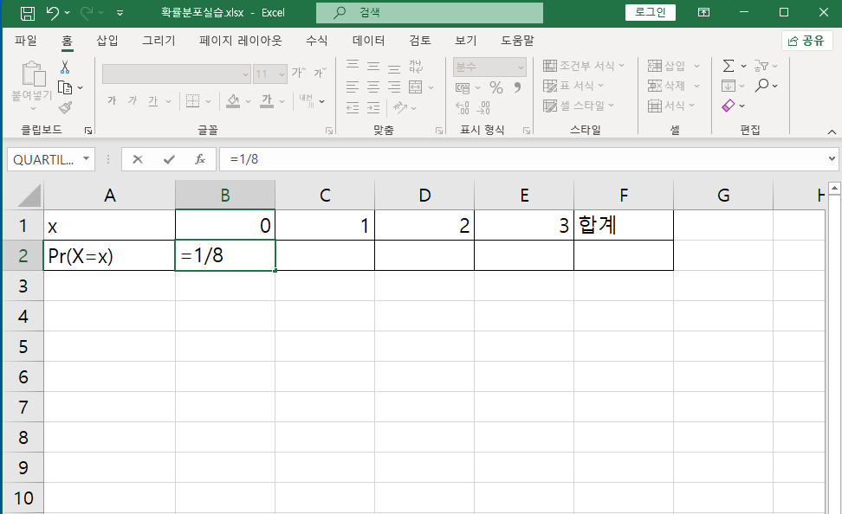
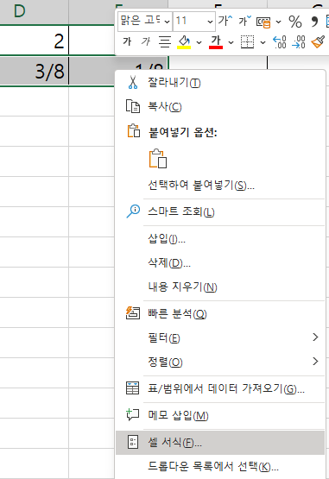
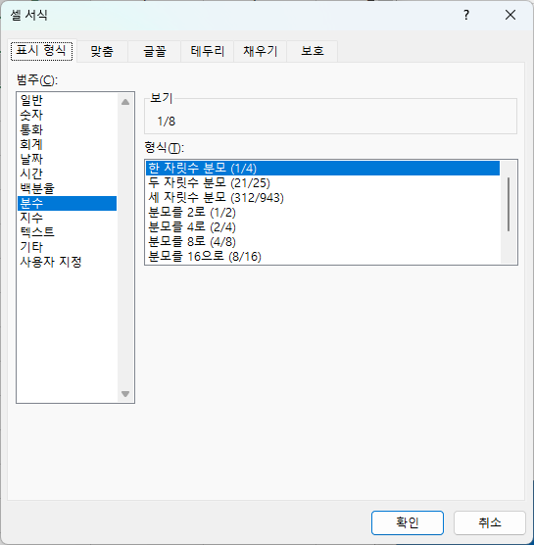
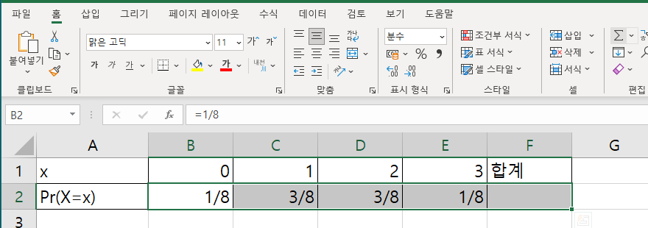
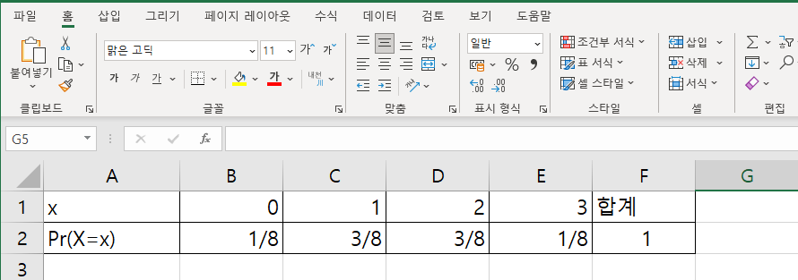
실습>

Slide 6
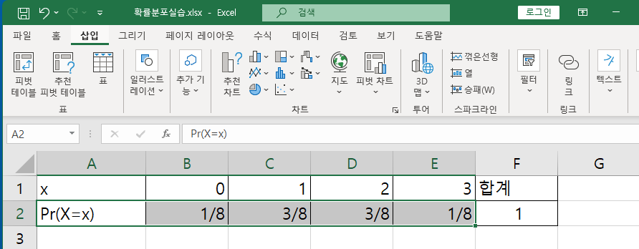
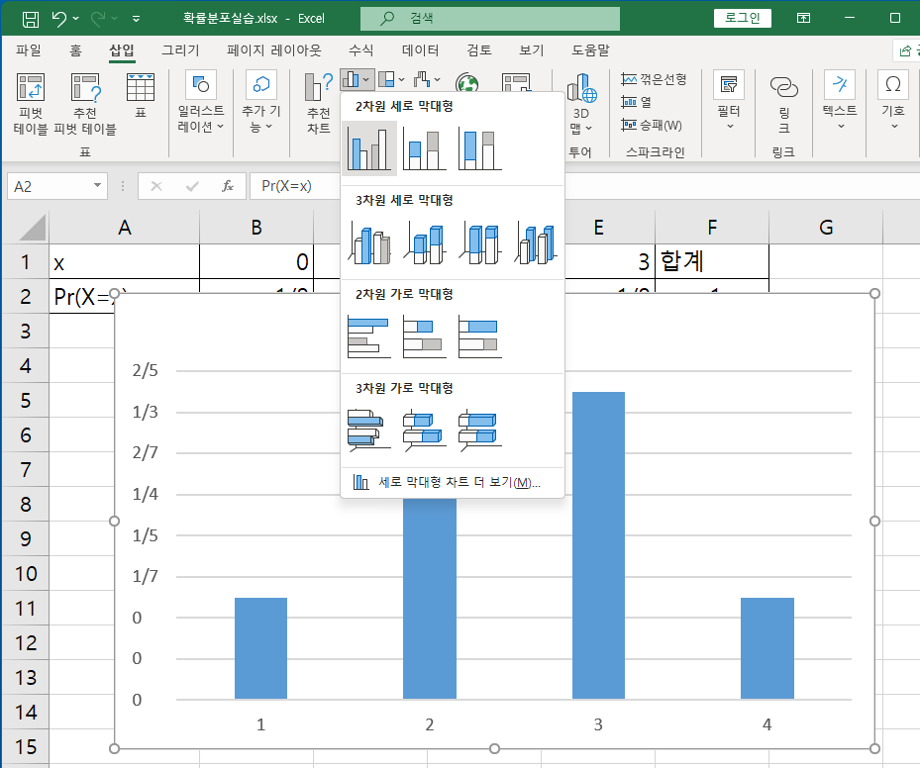
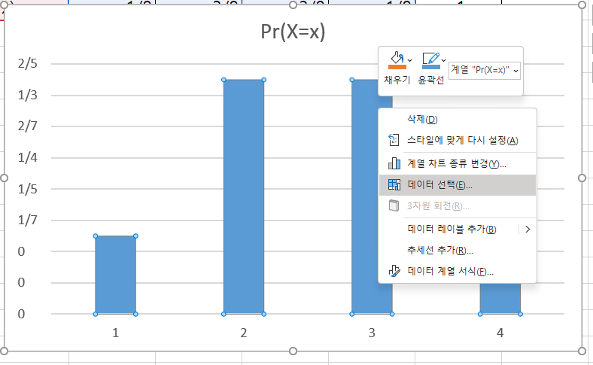

Slide 7
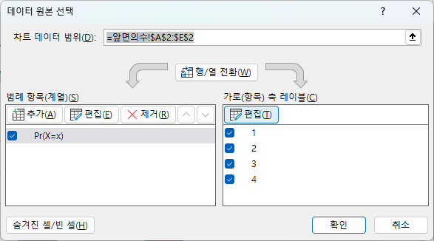
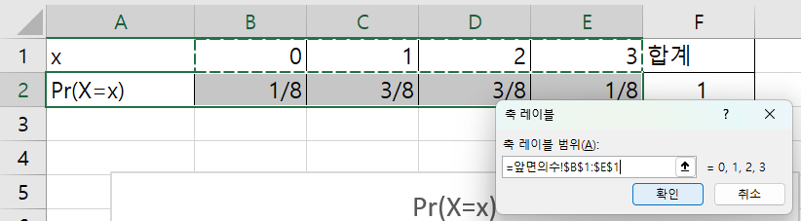
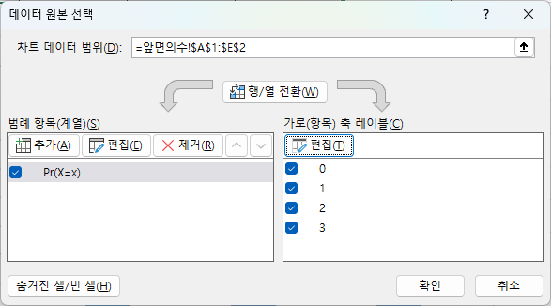
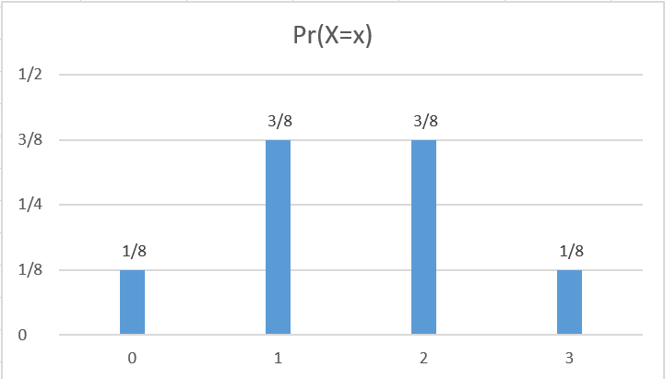
데이터레이블 추가
데이터계열서식

Slide 8
연습
두 주사위 눈의 합을 X
X의 확률분포표와 그림을 그리시오
확률의 합은?
X가 10이상일 확률은?
x | 2 | 3 | 4 | 5 | 6 | 7 | 8 | 9 | 10 | 11 | 12 | 합계
확률 | 1/36

Slide 9
기대값(Expectation) 확률변수의 기대값
다음 게임 상금의 기대값은?
500원
어떻게?
1000x1/2 + 0x1/2 =500
등수 | 1등 | 2등
상금(x) | 1000 | 0
확률(f(x)) | 1/2 | 1/2

Slide 10
한번 더 확인
게임 상금(X)의 기대값은?
500원
어떻게?
1000x1/4 + 500x1/2 +0x1/4 = 500
등수 | 1등 | 2등 | 3등
상금(x) | 1000 | 500 | 0
확률(f(x)) | 1/4 | 1/2 | 1/4

Slide 11
기댓값 E(X)의 정의
기대값 구하는 방법
(변수x확률)의 합
X의 기댓값
=X의 평균
예> 동전을 3번 던져 나온 앞면의 수의 기대값은?
x | 0 | 1 | 2 | 3
Pr(X=x) | 1/8 | 3/8 | 3/8 | 1/8

Slide 12
X의 기대값과
평균은 같다?
예> 다음 시험점수의 평균은? 또 기댓값은?
X | 60 | 70 | 80 | 90 | 계
도수 | 1 | 3 | 4 | 2 | 10
X의 기댓값
= X의 평균
평균은
기대값은

Slide 13






분산(Variance)도
기댓값의 형태로
표시하면
분산은 X값과 평균차이 제곱의 기대값
기대값은 (변수x확률)의 합
$$(X−μ)^{2}$$
$$Var(X)=E(X−μ)^{2}$$
$$=Σ(x −μ)^{2}∙f(x)$$
$$=Σx^{2}f\left(x\right) −2μΣxf\left(x\right)+μ^{2}Σf(x)$$
$$=Σx^{2}f\left(x\right) −2μ×μ +μ^{2}$$
$$=E(X^{2})−μ^{2}$$
$$=E(X^{2})−{E(X)}^{2}$$

Slide 14
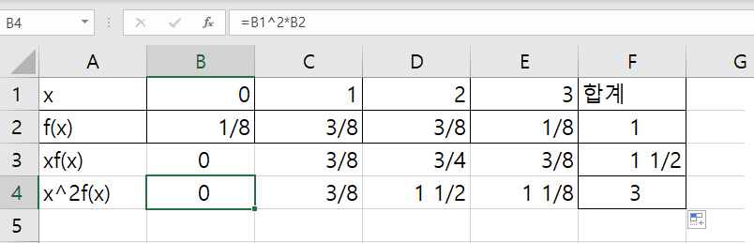
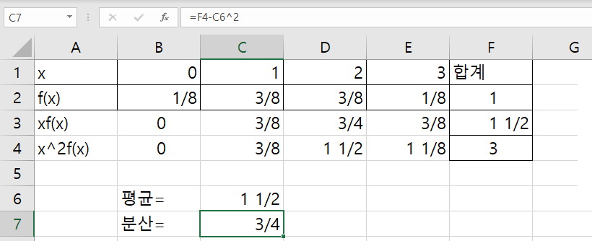
예> 동전을 3번 던져 나온 앞면의 수의 분산은?
x | 0 | 1 | 2 | 3
Pr(X=x) | 1/8 | 3/8 | 3/8 | 1/8

Slide 15
기대값적용
예제
어느 판매자가 다음날 팔 물건을 전날 결정한다.
그는 우산 또는 아이스크림을 판매할 수 있는데
그 판매이익은 날씨에 영향을 받으며 각 경우에
기대되는 이익은 다음과 같다
 | 우산 | 빙과
비 | 10 | 3
맑음 | 0 | 8
이익표
내일 난 우산을 팔까? 빙과를 팔까?
비가 올 거 같으면 우산, 맑을 거 같으면 빙과
비올 확률이 0.4라는 정보가 있다면 어떤 의사결정의 이익 기대값이 더 클까

Slide 16
 | 우산 | 빙과 | 이익확률
비 | 10 | 3 | 0.4
맑음 | 0 | 8 | 0.6
이익을 얻을 확률
=비올 확률 or 맑을 확률
우산을 팔 때 기대 이익
  = 10x0.4+0x0.6=4
빙과를 팔 때 기대 이익
  = 3x0.4+8x0.6=6
빙과를 팔 때 기대이익이 더 높다
연습> 엑셀에서

Slide 17
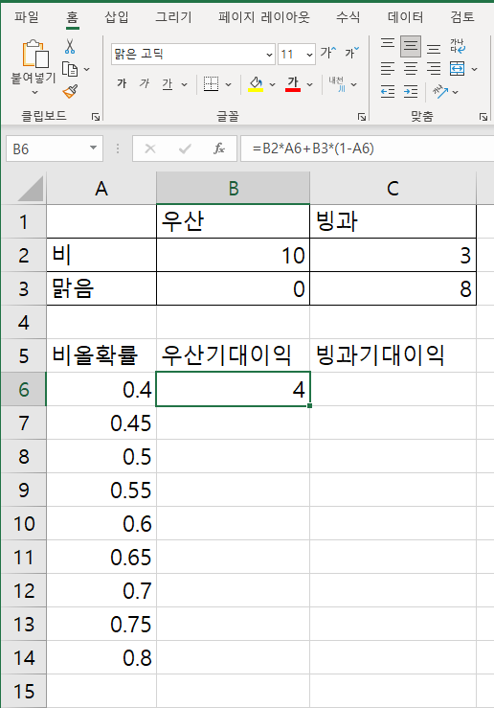
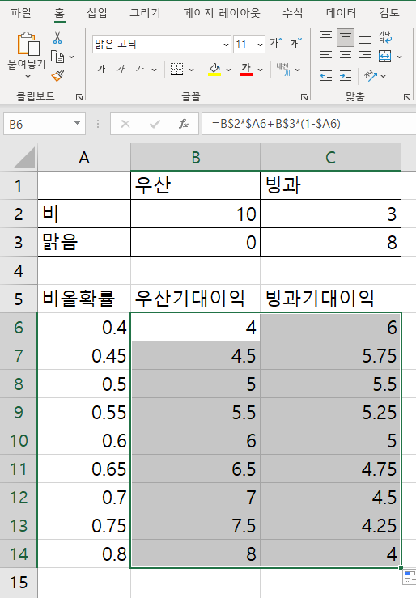
연습> 비가 올 확률이 얼마 이상이 되어야 우산을 파는게 이익인지 찾으세요
혼합참조를
이용

